Slide 1
KHỦNG HOẢNG tài chính CHÂU PHI 1860 - 2014

Slide 2
Các phần chính
I. Mục tiêu đề tài
II. Cơ sở dữ liệu
III. Các phân tích
IV. Tổng kết

Slide 3
I. Mục tiêu đề tài
Phân tích các nhân tố ảnh hưởng lớn nhất tới khủng hoảng hệ thống các nước châu phi và xây dựng mô hình dự đoán khủng hoảng hệ thống
Với việc toàn cầu hóa và mối quan hệ ảnh hưởng lẫn nhau giữa các châu lục và các nền kinh tế trên thế giới, việc nghiên cứu những nhân tố ảnh hưởng nhất tới chỉ tiêu tổng thể về khủng hoảng là ‘khủng hoảng hệ thống’ của châu lục yếu kém nhất thế giới này nhằm mục đích:
Nhận thức được và có biện pháp hạn chế tối đa xảy ra tình trạng khủng hoảng hệ thống ở các nước Châu Phi, tránh lây lan và ảnh hưởng tiêu cực tới kinh tế toàn cầu
Có giải pháp cải thiện chính các nhân tố ảnh hưởng tới khủng hoảng hệ thống này, khiến cho kinh tế Châu Phi ổn định và phát triển hơn
Dự đoán sớm và nhanh nguy cơ khủng hoảng hệ thống của 1 nước trong 1 năm dựa trên 1 số nhân tố ảnh hưởng quan trọng

Slide 4
Phân tích khủng hoảng tài chính của các nước Châu Phi giai đoạn 1860 – 2014 đại diện bởi 13 nước, qua các bước thực hiện:
Sử dụng Visual Studio 2022 để chuyển dữ liệu từ file .csv lên SQL để lưu trữ và thực hiện phân tích
Sử dụng Power BI để phân tích tình hình khủng hoảng tài chính
  Tình hình khủng hoảng chung
  Khủng hoảng hệ thống
Sử dụng Python để xác định các nhân tố ảnh hưởng lớn nhất tới khủng hoảng hệ thống, xây dựng mô hình dự đoán khả năng khủng hoảng hệ thống từ các nhân tố ảnh hưởng nhất

Slide 5
II. Cơ sở dữ liệu
Website lấy dữ liệu file .csv là:
https://www.kaggle.com/datasets/chirin/africa-economic-banking-and-systemic-crisis-data?resource=download
Phần II này gồm 2 phần:
Mô hình ERD
Quy trình ETL

Slide 6
II. Cơ sở dữ liệu
Giải thích các cột trong file .csv:
case, cc3: mã quốc gia bằng số và bằng chữ / country: tên nước / year: năm
system_crisis, inflation_crises: khủng hoảng hệ thống, khủng hoảng lạm phát, nhận giá trị 1 nếu là ‘crisis’, nhận giá trị 0 nếu là ‘no-crisis’
currency_crises: khủng hoảng tiền tệ, nhận giá trị 1 nếu là ‘crisis’, nhận giá trị 0 nếu là ‘no-crisis’, nhận giá trị 2 là ‘other’
banking_crisis: khủng hoảng ngân hàng, nhận giá trị ‘crisis’/’no_crisis nếu có/không có khủng hoảng trong năm
exch_usd: tỷ giá hối đoái của đồng tiền quốc gia với USD
domestic_debt_in_default: nhận giá trị 0/1: không có/có nợ công trong nước
sovereign_external_debt_default: nhận giá trị 0/1: không có/có nợ công nước ngoài
gdp_weighted_default: tỷ lệ tổng nợ / GDP
independence: nhận giá trị 0/1: không/có là quốc gia độc lập

Slide 7
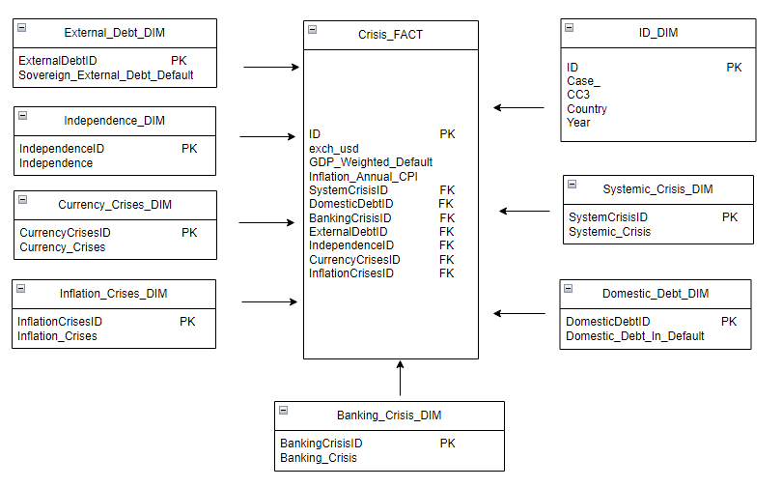
Mô hình erd
Mô hình theo cấu trúc dạng ngôi sao, các bảng dimension xung quanh bảng fact

Slide 8
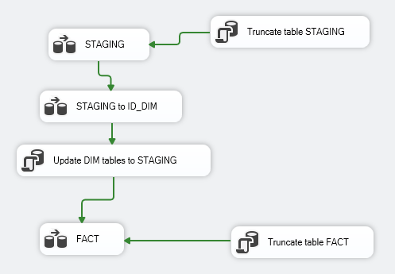
2. Quy trình etl

Slide 9
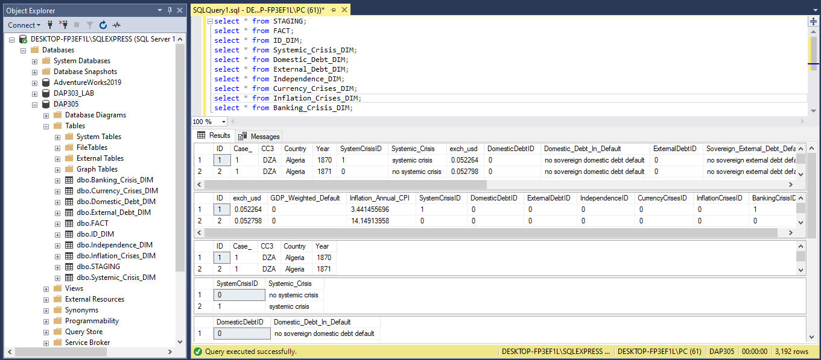
Kết quả Quy trình etl truy vấn các bảng trong sql:

Slide 10
III. Các phân tích
Thông tin dữ liệu tổng quan
2. Phân tích tình hình khủng hoảng qua Power BI
2.1. Phân tích tổng thể
2.2. Phân tích khủng hoảng hệ thống
3. Phân tích các nhân tố ảnh hưởng lớn nhất tới “Systemic crisis” trên python và xây dựng mô hình dự đoán “Systemic crisis” từ các nhân tố này

Slide 11
Cách thức thực hiện
Sử dụng Power BI
Load dữ liệu từ SQL server các bảng Dim và Fact
Tạo bảng Measures, tính toán các Measure phục vụ cho trực quan hóa dữ liệu
Đưa dữ liệu thành các biểu đồ để phân tích
Sử dụng Python
Kết nối dữ liệu từ SQL server lên Python
Tạo các báo cáo từ thuật toán của Python

Slide 12
1. Thông tin dữ liệu tổng quan
Dữ liệu nghiên cứu 13 nước Châu Phi: Algeria, Angola, Central African Republic, Ivory Coast, Egypt, Kenya, Mauritius, Morocco, Nigeria, South Africa, Tunisia, Zambia, Zimbabwe
Với mỗi nước sẽ lấy dữ liệu có thể có về các thông tin khủng hoảng trong các năm từ 1860 - 2014

Slide 13
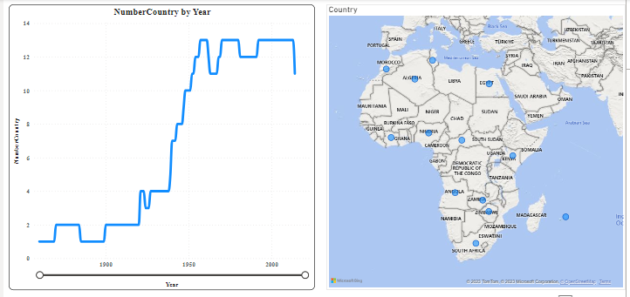
Nhận xét về tập dữ liệu:
Dữ liệu lấy 13 nước đại diện cho Châu Phi, 2 đặc điểm về tập dữ liệu:
+ Số nước lấy dữ liệu mỗi năm không đồng nhất, như biểu đồ bên trái, có thể thấy trong những năm 1860-1920, dữ liệu chỉ thu thập được thông tin 1-2 nước, các năm sau đó số nước thu thập được tăng dần, từ 1960-2014 dữ liệu thu thập được 12-13 nước cho mỗi năm -> việc lấy dữ liệu mẫu chưa tốt
+ Tổng Châu Phi có 54 quốc gia, 13 nước ~ 24% và 13 nước nằm rải rác khắp Châu Phi -> việc chọn mẫu phù hợp

Slide 14
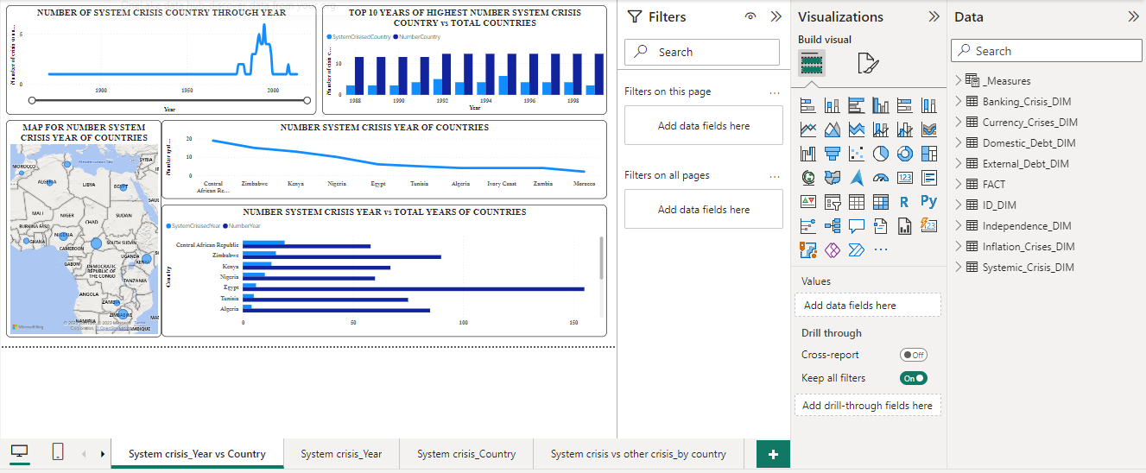
2. PHÂN TÍCH TÌNH HÌNH KHỦNG HOẢNG QUA power bi
Kết quả lấy dữ liệu từ sql lên power bi và tạo các biểu đồ

Slide 15
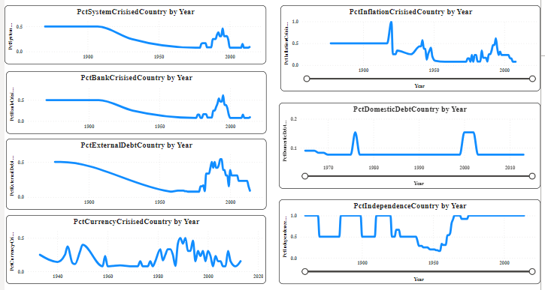
2.1. PHÂN TÍCH TỔNG THỂ
Vì số nước lấy theo từng năm không đồng nhất, các biểu đổ bên dưới là tình trạng các nước có các vấn đề về khủng hoảng trên tổng số mẫu thu thập qua từng năm:
+ Khoảng 50% các nước có khủng hoảng hệ thống, khủng hoảng ngân hàng, khủng hoảng lạm phát, khủng hoảng tiền tệ, có nợ nước ngoài trong các năm 1860-1907, 1990-1997 -> 2 khoảng thời gian mà các nước châu Phi chịu khủng hoảng nghiêm trọng là 1860-1907 và 1990-1997
+ Nợ công trong nước ở các năm đều ở mức thấp, từ 0% - 15%
+ Tỷ lệ các nước là độc lập dao động 50%-100% trong thời gian 1860-1920 do cuộc chiến tranh giành châu Phi của Tây Âu. Tỷ lệ này thấp nhất là 17% vào năm 1955. Từ 1965-2014, 100% các quốc gia đều độc lập

Slide 16
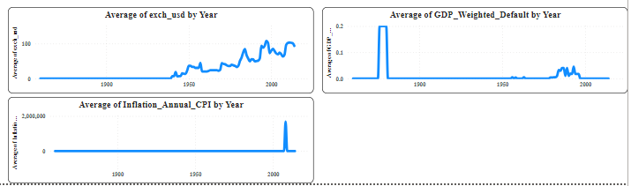
+ Tỷ giá hối đoái bình quân là 0 từ 1860-1940: trong khoảng thời gian này các nước châu Phi không có giao thương với bên ngoài. Từ 1941-2014, bắt đầu có giao thương và tỷ giá hối đoái tăng dần, thể hiện tỷ lệ lạm phát ở châu Phi tăng cao hơn so với mức tăng của USD
+ Tỷ lệ bình quân tổng nợ trên GDP cao nhất là 20%, và thông thường là 0%-5% -> các nước châu Phi có tỷ lệ nợ công trên GDP thấp
+ Tỷ lệ bình quân mức lạm phát CPI hàng năm =0, chỉ có năm 2007-2009 thì tỷ lệ này >0

Slide 17
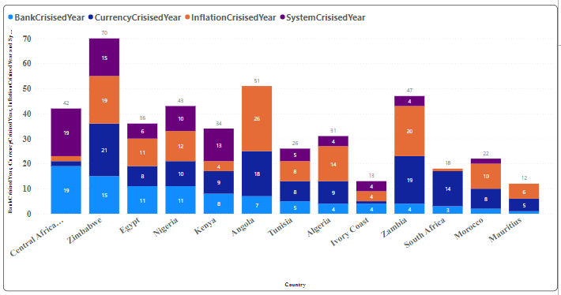
Tổng kết về tổng số năm có các loại khủng hoảng của các nước:
5 nước có tình trạng khủng hoảng tệ nhất là: Zimbabwe, Angola, Zambia, Nigeria và Central Africa

Slide 18
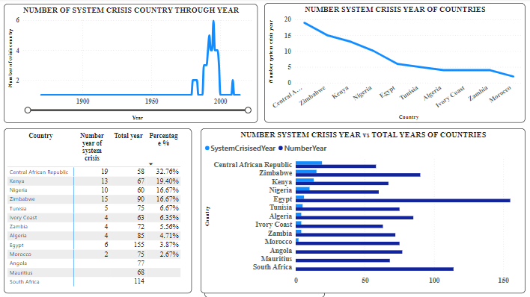
2.2. PHÂN TÍCH KHỦNG HOẢNG HỆ THỐNG
+ Từ 1870-1979 mỗi năm chỉ có 1 nước bị khủng hoảng hệ thống. Số lượng này tăng 4-6 nước từ 1988-1998, đỉnh điểm là năm 1995 với 6 nước có khủng hoảng hệ thống
+ Các nước có số lượng năm bị khủng hoảng hệ thống nhiều nhất là: Central Africa 19 năm (33% trong tổng số năm), Zimbabwe 15 năm (17%), Kenya 13 năm (19%), Nigeria 10 năm (17%),

Slide 19
CÁC BIỂU ĐỒ LINE CHART THỂ HIỆN MỐI TƯƠNG QUAN GIỮA SYSTEMIC CRISIS VÀ CÁC NHÂN TỐ CÓ THỂ ẢNH HƯỞNG (trang bên dưới):
Bằng việc thể hiện line chart của Systemic Crisis và mỗi nhân tố có thể ảnh hưởng trên 1 biểu đồ, về mặt trực quan, chúng ta thấy đường thể hiện xu hướng của System crisis tương đối tương đồng với đường xu hướng của bank crisis, currency crisis, external debt, inflation crisis. Các nhân tố này có thể là các nhân tố ảnh hưởng lớn nhất tới Systemic Crisis.
Để kiểm nghiệm và chắc chắn kết quả này, ta sẽ sử dụng các thuật toán trong Python ở phần sau.

Slide 20
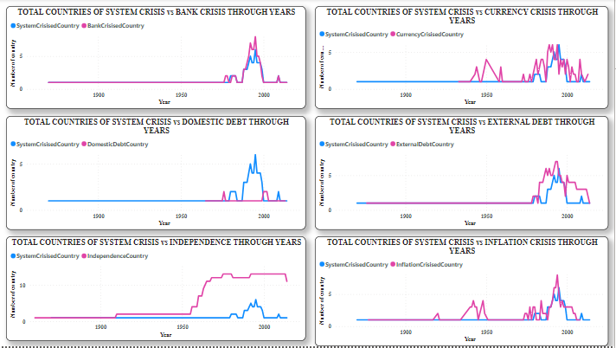
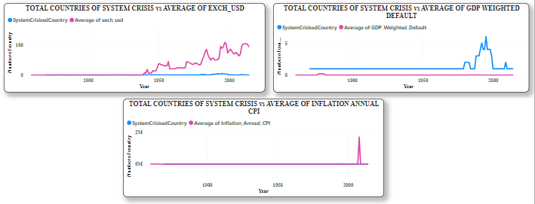

Slide 21
3. phân tích CÁC NHÂN TỐ ẢNH HƯỞNG LỚN NHẤT TỚI “SYStemic crisis” trên python và xây dựng mô hình dự đoán “SYStemic crisis” từ các nhân tố này
3.1. Xây dựng mô hình dự đoán “Systemic crisis” từ các nhân tố ảnh hưởng
Xây dựng mô hình dự đoán với thuật toán “Hồi quy Logistic”
Xây dựng mô hình dự đoán với thuật toán “Cây Quyết Định”
Lựa chọn mô hình dự đoán tốt nhất từ đánh giá mô hình qua 2 thuật toán
3.2. Tìm các yếu tố ảnh hưởng nhất tới “Systemic crisis” với “Shap metric” trên mô hình đã lựa chọn
Giải thích về cách thức Shap tính ra mức độ ảnh hưởng các biến độc lập tới biến mục tiêu
Thao tác “Shap metric” với mô hình đã lựa chọn và kết luận
3.3. Xây dựng mô hình dự đoán “Systemic crisis” từ các nhân tố ảnh hưởng nhất
Lý do xây dựng mô hình dự đoán “Systemic crsis” từ các nhân tố ảnh hưởng nhất
Mô hình dự đoán “Systemic crisis” từ các nhân tố ảnh hưởng nhất

Slide 22
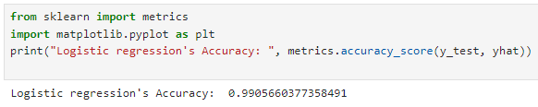
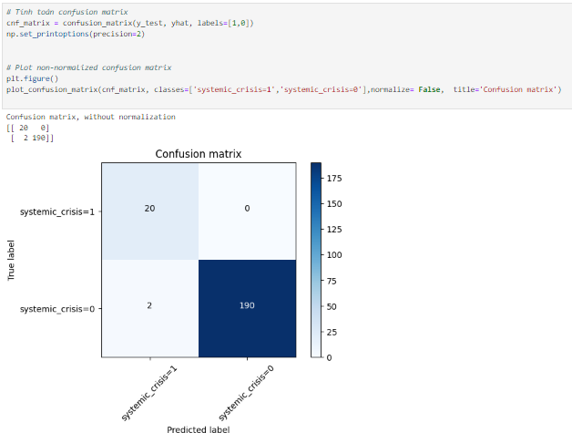
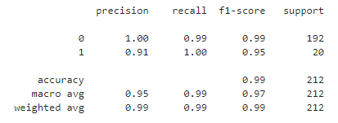

3.1. XÂY DỰNG MÔ HÌNH DỰ ĐOÁN “SYSTEMIC CRISIS” TỪ CÁC NHÂN TỐ ẢNH HƯỞNG
* Xây dựng mô hình dự đoán với thuật toán “Hồi quy Logistic”
Chỉ số đánh giá chất lượng mô hình:
Mô hình phù hợp để dự đoán với accuracy score=0.99 (gần 1), f1 score=0.99 (gần 1) và log loss=0.22 (gần 0)

Slide 23
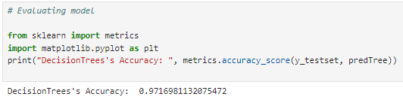
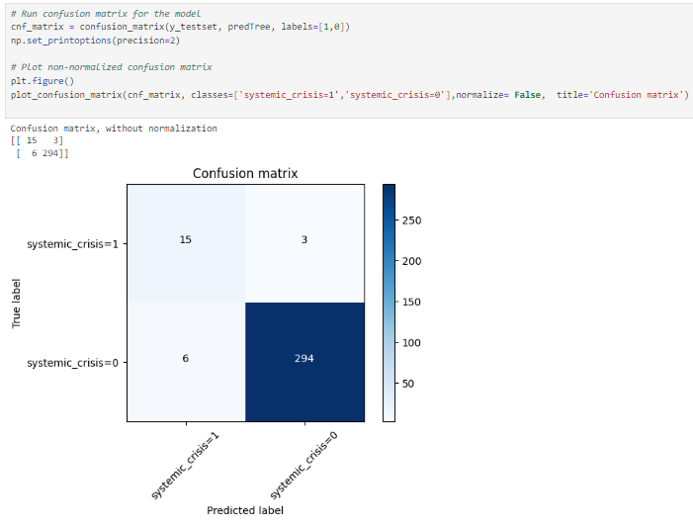
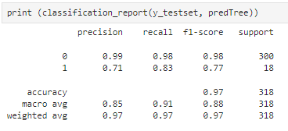

* Xây dựng mô hình dự đoán với thuật toán “Cây Quyết Định”
Chỉ số đánh giá chất lượng mô hình:
Mô hình phù hợp để dự đoán với accuracy score=0.97 (gần 1), f1 score=0.97 (gần 1) và log loss=0.16 (gần 0)

Slide 24
 | Accuracy score | F1 score | Log Loss
Hồi quy Logistic | 0.99 | 0.99 | 0.22
Cây Quyết Định | 0.97 | 0.97 | 0.16

Slide 25
3.2. Tìm các yếu tố ảnh hưởng nhất tới “Systemic crisis” với “Shap metric” trên mô hình đã lựa chọn
* Giải thích về cách thức Shap tính ra mức độ ảnh hưởng các biến độc lập tới biến mục tiêu
Shap tính mức độ ảnh hưởng của 1 nhân tố tới biến mục tiêu bằng cách tính tổng ảnh hưởng của nhân tố đó (có trọng số) tới biến mục tiêu trong các trường hợp:
+ khi giá trị nhân tố bị loại khỏi các nhân tố ảnh hưởng
+ khi ghép nhân tố đó với từng nhân tố còn lại
+ khi ghép nhân tố đó với toàn bộ các nhân tố còn lại

Slide 26
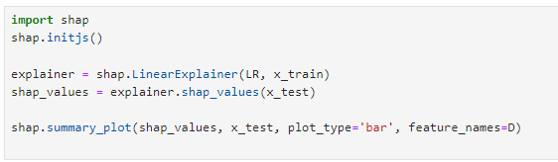
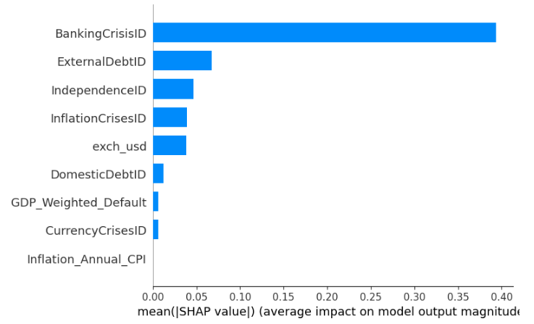

Slide 27
3.3. Xây dựng mô hình dự đoán “Systemic crisis” từ các nhân tố ảnh hưởng nhất
* Lý do xây dựng mô hình dự đoán “Systemic crisis” từ các nhân tố ảnh hưởng nhất
Giúp việc dự đoán tình trạng “Systemic crisis” nhanh hơn, với việc chỉ cần xác định thực trạng của các nhân tố ảnh hưởng nhất (5 nhân tố ảnh hưởng nhất so với 9 nhân tố có thể ảnh hưởng) mà vẫn đảm bảo độ chính xác của dự đoán
Tránh tình trạng Overfitting của mô hình dự đoán do sử dụng quá nhiều nhân tố ảnh hưởng
* Mô hình dự đoán “Systemic crisis” từ các nhân tố ảnh hưởng nhất

Slide 28

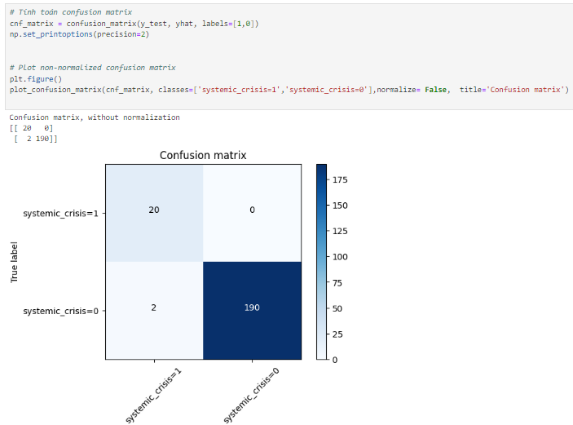
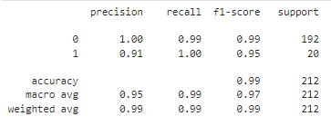

Chỉ số đánh giá chất lượng mô hình:
Mô hình phù hợp để dự đoán với accuracy score=0.99 (gần 1), f1 score=0.99 (gần 1) và log loss=0.22 (gần 0)

Slide 29
 | Accuracy score | F1 score | Log Loss
Hồi quy Logistic (9 nhân tố ảnh hưởng) | 0.99 | 0.99 | 0.2266
Hồi quy Logistic (5 nhân tố ảnh hưởng) | 0.99 | 0.99 | 0.2274

Slide 30
Kết luận phân tích
Thời gian khủng hoảng nghiêm trọng là 1860-1907 (khi mà quá 50% các nước châu Phi chưa giành độc lập) và 1990-1997 (cùng thời với khủng hoảng tài chính châu Á)
5 nước có tình trạng khủng hoảng tệ nhất là: Zimbabwe, Angola, Zambia, Nigeria và Central Africa
Từ 1965-2014 khi 100% các quốc gia châu Phi giành độc lập cùng với giao thương quốc tế, tình trạng khủng hoảng các nước châu Phi gần như không xảy ra
5 nhân tố ảnh hưởng lớn nhất tới “Systemic Crisis ” là: BankingCrisisID, ExternalDebtID, IndependenceID, InflationCrisesID, exch_usd
Hàm dự đoán “Systemic Crisis” từ 5 nhân tố ảnh hưởng lớn nhất với tỷ lệ chính xác 99% là:
SystemCrisisID = 0.611*BankingCrisisID + 0.083*ExternalDebtID + 0.049*IndependenceID + 0.048*InflationCrisesID + 0.069*exch_usd

Slide 31
IV. Tổng kết
Những điều đã đạt được:
Nhận và phân tích yêu cầu đề tài
Thiết kế diagram và quy trình ETL đưa dữ liệu vào data warehouse
Phân tích dữ liệu với Power BI và Python
  Chỉ ra được những thời điểm, những nước có khủng hoảng nặng nhất, mối tương quan giữa “Systemic crisis” và các chỉ tiêu khác qua đường xu hướng
  Chỉ ra được các nhân tố ảnh hưởng lớn nhất tới “Systemic crisis” bằng kỹ thuật SHAP và xây dựng được mô hình hồi quy dự đoán “Systemic crisis” từ các nhân tố này
2. Những khó khăn khi thực hiện dự án:
Dữ liệu chưa thực sự đầy đủ vì là số liệu của 13 nước trên tổng số 54 nước Châu Phi (kích thước mẫu ~ 24%). Tuy nhiên, những năm 1860-1920, dữ liệu chỉ thu thập được thông tin 1-2 nước, các năm sau đó số nước thu thập được tăng dần, từ 1960-2014 dữ liệu thu thập được 12-13 nước cho mỗi năm
Chỉ có dữ liệu chung về các loại khủng hoảng là có hay không tình trạng khủng hoảng đó của từng nước trong từng năm, mà không có dữ liệu chi tiết về từng loại khủng hoảng. Nếu có dữ liệu này, ta sẽ tìm hiểu được là vì sao trong năm đó, nước đó bị xét là có khủng hoảng đó,… nên không đi sâu chi tiết vào các loại khủng hoảng được

Slide 32
THANK YOU

